Slide 1
Игра «СЛОВА»
Разработчик: Киселева И.А.
МБДОУ №34 «Красная шапочка» г.Междуреченск 2024г.

Slide 2
Описание игры:
Игра ориентирована на дошкольников лет
Для поддержания интереса дошкольников, игра оснащена визуальными и звуковыми эффектами
При нажатии левой кнопки мыши на неправильную картинку, картинка исчезает, в случае правильного ответа переключается слайд на следующее задание.
Цели и задачи игры:
Развивать зрительное и слуховое внимание дошкольников;
Развивать логическое мышление;
Расширять, активизировать словарь, закреплять обобщающие понятия по темам: «одежда», «обувь», «головные уборы».

Slide 3
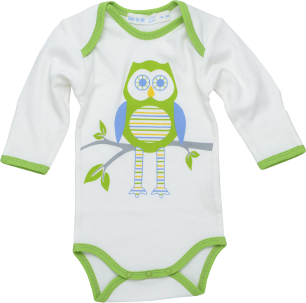
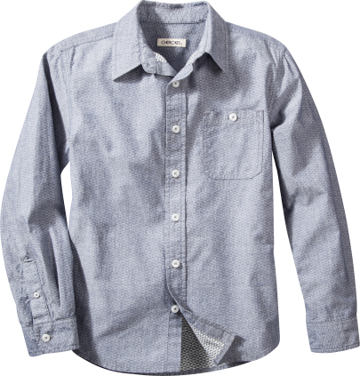
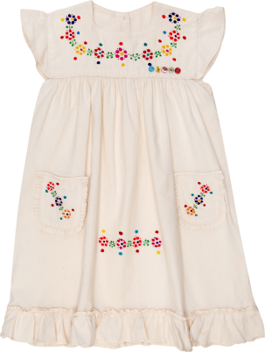
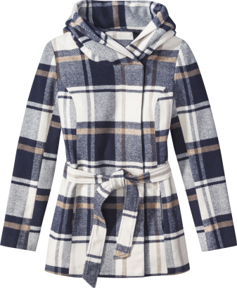
ОБУВЬ

Slide 4
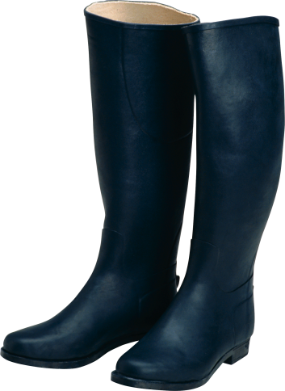
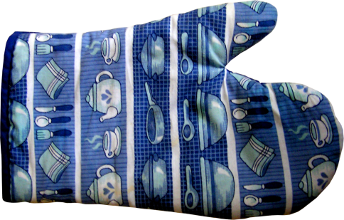
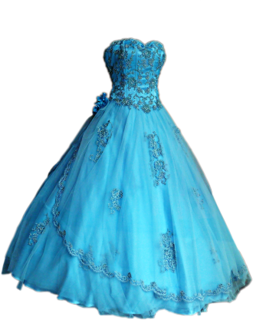
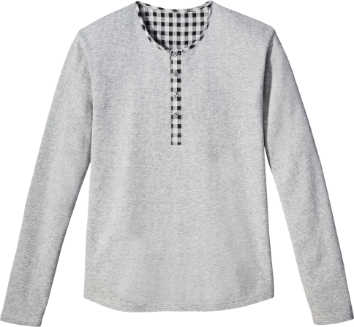
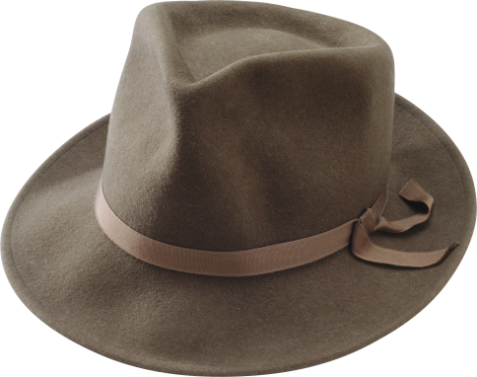
ДАЛИ БРАТЬЯМ ТЁПЛЫЙ ДОМ, ЧТОБЫ ЖИЛИ ВПЯТЕРОМ, БРАТ БОЛЬШОЙ НЕ СОГЛАСИЛСЯ И ОТДЕЛЬНО ПОСЕЛИЛСЯ

Slide 5
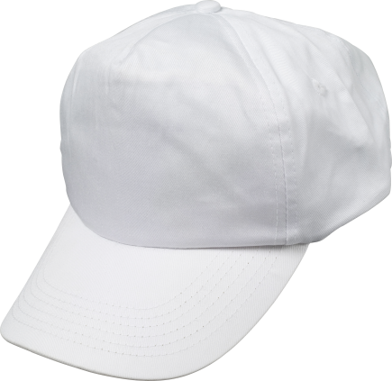
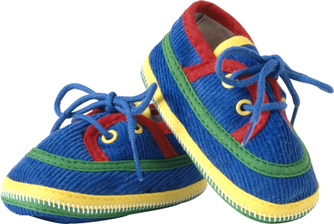
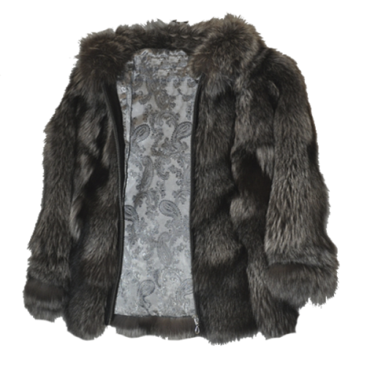
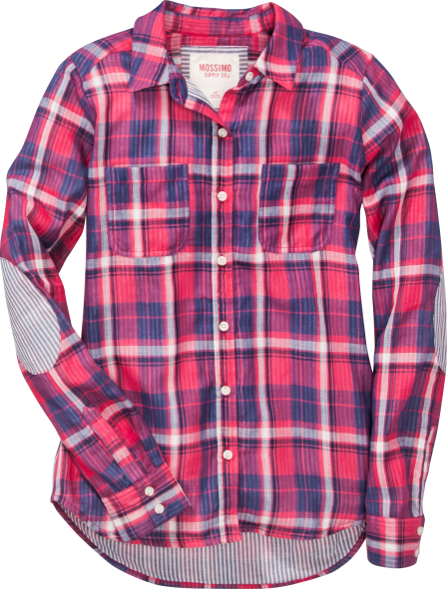
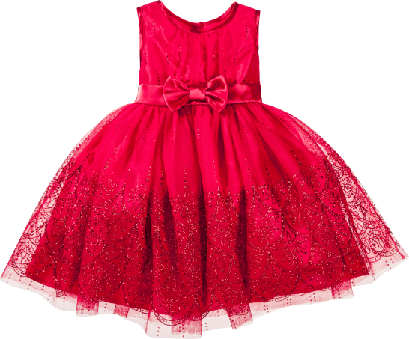
От холода и снега cогреет, где б ты ни был! Пусть в ней похож ты на мишутку, Зимой наденешь что ты?

Slide 6
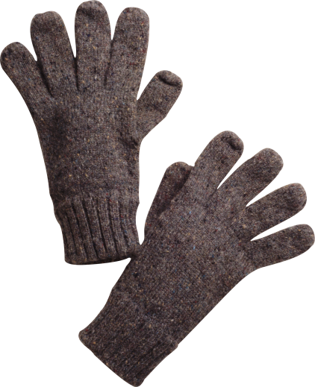
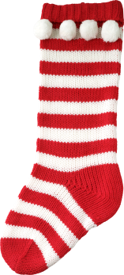
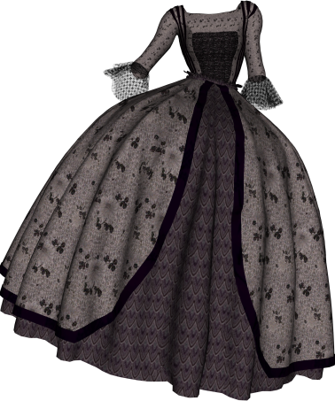
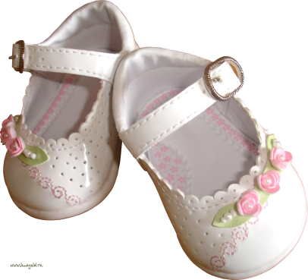
ПЕРЧАТКИ

Slide 7
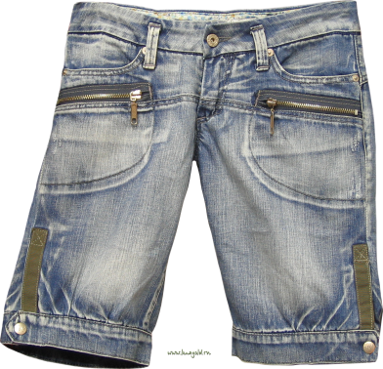
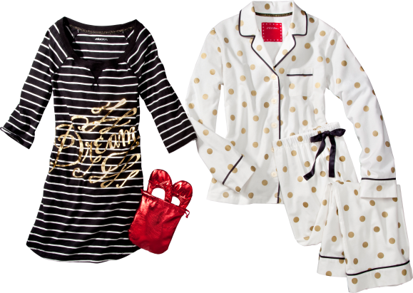
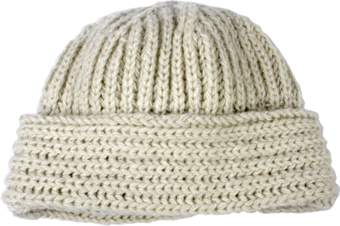
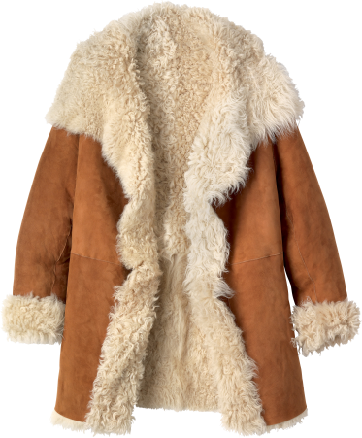
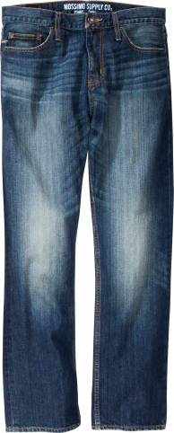
Знаю я, друзья, на «пять», в чем мне спать, а в чем гулять: днём на солнце я в панаме, ночью сплю я в чем? — В…

Slide 8
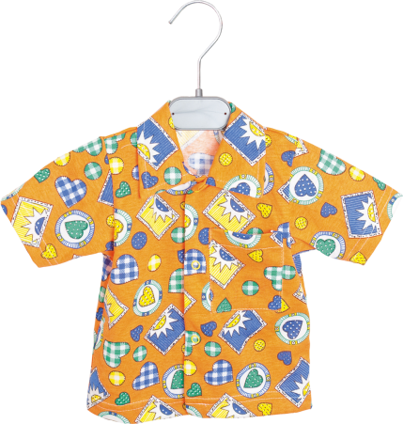
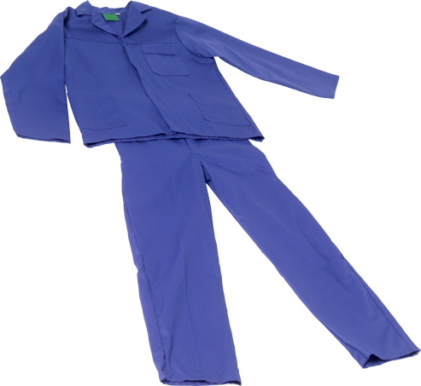
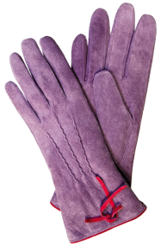
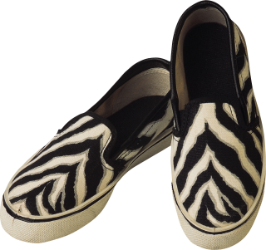
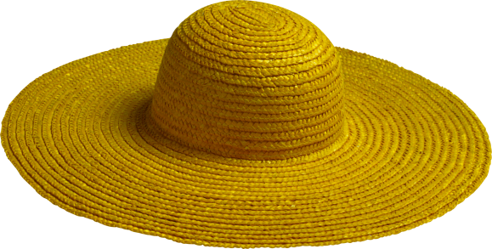
ШЛЯПА

Slide 10
Список источников:
Фон слайд 1
Кнопка старт
Фон слайд 3
Туфли 1
Платье 1
Пальто 1
Рубашка 1
Кофта 1
Фон 4 слайд
Сапоги 1
Платье 2
Блузка 1
Рукавичка1
Шляпа 1
Фон слайд 5
Платье 3
Рубашка 2
Кепка 1
Ботинки 1
Шуба 1
Фон слайд 2
Фон слайд 6
Перчатки 1
Носки 1
Шляпа 2
Туфли 2
Платье 3
Фон слайд 7
Дубленка 1
Джинсы 1
Шапка 1
Пижама 1
Шорты 1
Фон слайд 8
Шляпа 3
Рубашка 3
Костюм 1
Перчатки 2
Кеды 1
Фон слайд 9
Cмайл 1

